Slide 1
Всемирный День Памяти Жертв ДТП.

Slide 2
C начала 2018 года на территории Артемовского городского округа
в дорожно-транспортных происшествиях погибли
6 человек
(2 водителя, 2 пассажира, пешеход и еще пешеход, который был водителем до ДТП)

Slide 3
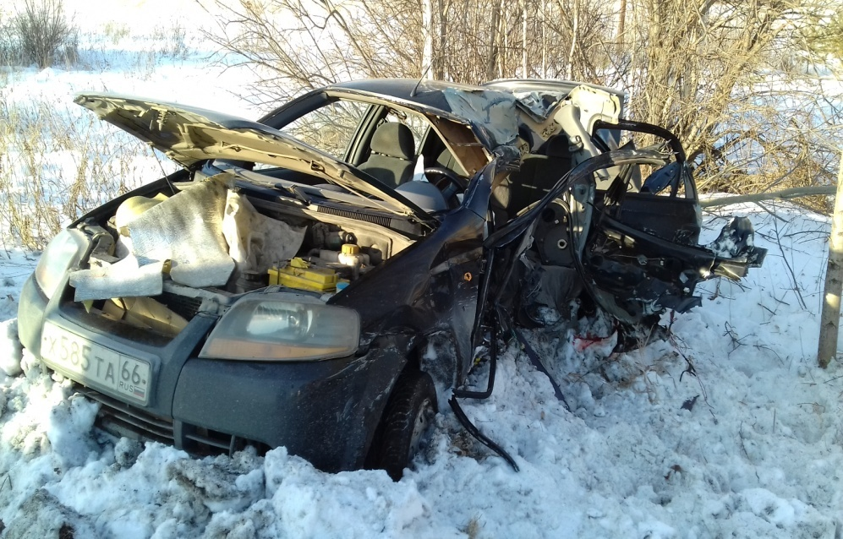
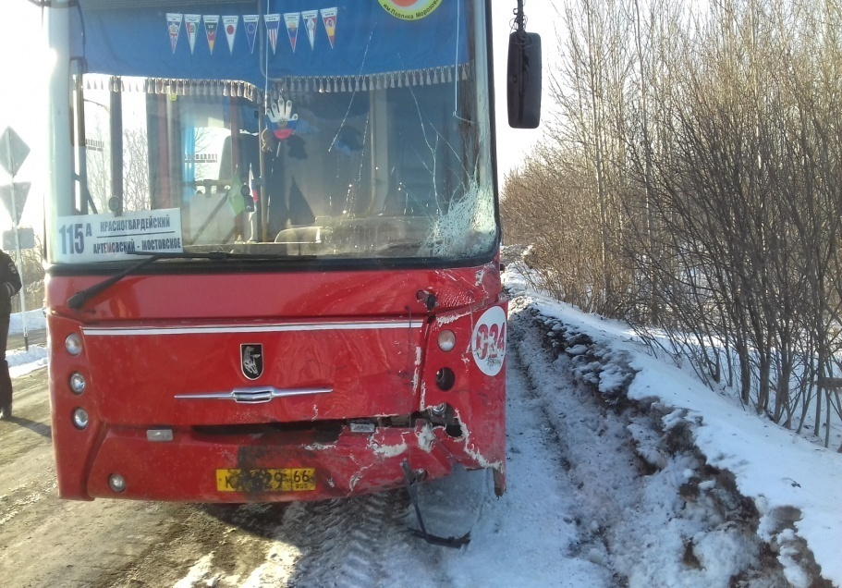
12 марта 2018 года в 16.20 в Артемовском произошло ДТП с автобусом. В 16.20 на 10 км автодороги «Артемовский-Зайково, Подьед к Сарафаново» водитель автомобиля « Шевроле Авео», 1944 г.р., двигающийся со стороны автодороги « Артемовский-Зайково» в сторону с. Сарафаново, не уступил дорогу автобусу «НЕФАЗ», под управлением водителя, 1985 г.р. и допустил столкновение. В автобусе не было пассажиров. Он двигался по маршруту из с. Сарафаново в с. Шогринское. Водитель госпитализирован с места ДТП в ГБУЗ СО «Артемовская ЦРБ». В результате ДТП водитель легкового автомобиля получил травмы: компрессионный перелом позвоночника, сотрясение головного мозга, ушибленные раны лица, травматический шок. Скончался на 12 сутки.

Slide 4
31. 05.2018 около 22.15 у д. 22 ул. Лесная г. Артемовского, водитель 1983 г.р., управляя а/м «Мазда -6» в сторону ул. Шевченко, допустил наезд на пешехода, 1958 г.р., движущегося в попутном направлении с ТС. В результате ДТП пешеход скончался до приезда СМП.

Slide 5
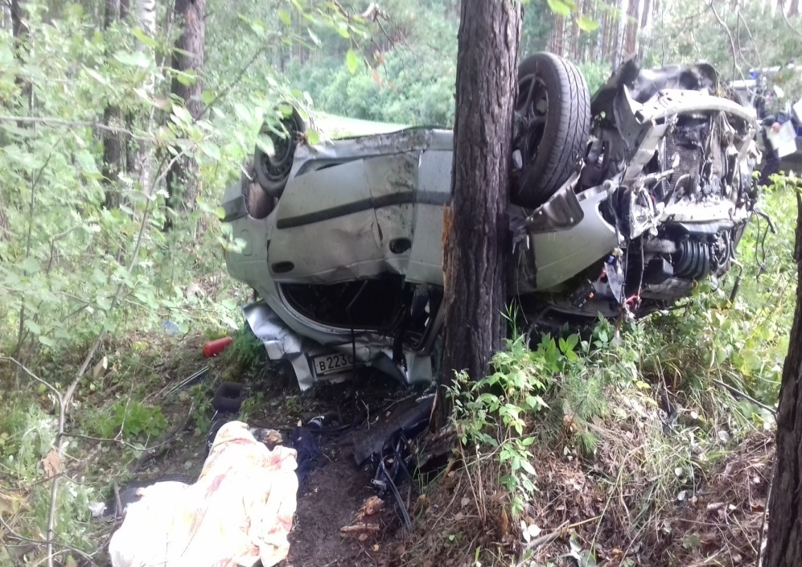
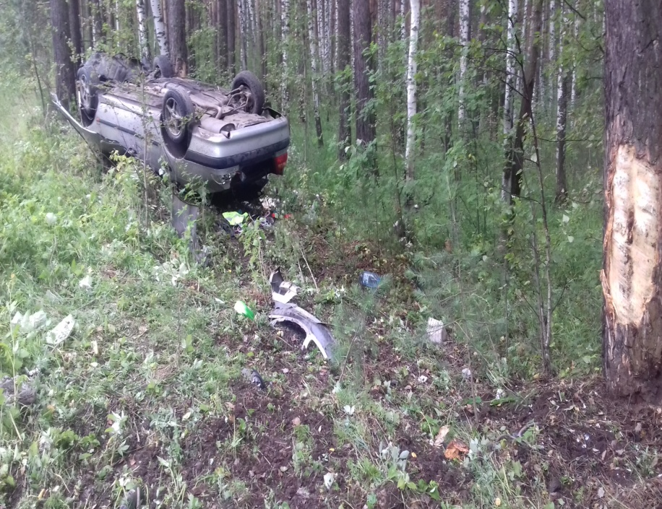
11.08.2018 около 05.20 на 3 км автодороги «Артемовский – Буланаш» (через Красный Ключ), водитель, 1995 г.р., управляя автомобилем «Тойота Авенсис» при движении со стороны г. Артемовский в сторону п. Буланаш, не правильно выбрал скорость движения, не учел дорожные и метеорологические условия, допустил съезд с проезжей части, наезд на препятствие в виде дерева с последующим опрокидыванием. В результате ДТП на месте происшествия погиб пассажир 18 лет, сидевший сзади за передним пассажиром. Два человека получили травмы различной степени тяжести: водитель, 1995 г.р. – сотрясение головного мозга, ушибы грудной клетки и мягких тканей; пассажир, 1994 г.р., сидевший за водителем – закрытую черепно-мозговую травму, ушиб головного мозга легкой степени и были госпитализированы в Артемовскую ЦРБ.

Slide 6
14.09.2018 около 08.20 на 95 км автодороги «Невьянск – Реж – Артемовский – Килачевское» 20 – летний водитель автомобиля «БМВ» (житель г. Режа), двигающийся со стороны г. Артемовский в сторону г. Реж, в нарушение требования дорожного знака 3.20 «Обгон запрещен», совершил обгон с выездом на полосу, предназначенную для встречного движения и допустил столкновение с автомобилем «Тойота РАВ-4», двигающимся в попутном направлении, под управлением женщины-водителя 1975 года рождения (житель п. Буланаш Артемовского района), которая не убедилась в безопасности при выполнении маневра поворота налево, создала опасность для движения и нарушила требование горизонтальной дорожной разметки 1.1. В результате чего автомобиль «БМВ» отбросило на стоящий автомобиль «МАЗ-42208020», находящийся на стоянке, предназначенной для места отдыха. В момент наезда на автомобиль «МАЗ-42208020» водитель «МАЗ-42208020», 1961 года рождения (житель г. Ревда), был у водительской двери в качестве пешехода. После наезда водитель «МАЗ-42208020» от полученных травм скончался на месте.

Slide 7
27.09.2018 около 11.10 на 5 км автодороги «Обход с. Покровское» водитель автомобиля «Рено Меган», 1974 г.р., двигаясь со стороны г. Реж в сторону г. Артемовский, не правильно выбрал скорость движения, не учел дорожные и метеорологические условия, допустил занос с последующим выездом на полосу, предназначенную для встречного движения и столкновение с автомобилем ГАЗель (фургон), под управлением водителя, 1980 г.р., двигающимся во встречном направлении со стороны г. Артемовский в сторону г. Реж. В результате ДТП погибли 44-летний водитель (отчим) и пассажирка 49 лет (мама 17-летней девочки) автомобиля «Рено Меган». Получили травмы различной степени тяжести: водитель автомобиля ГАЗ - перелом правой голени, рваные раны левой и правой ноги, доставлен в приемный покой ГБУЗ СО «Артемовская ЦРБ», назначено амбулаторное лечение; 17-летняя пассажирка «Рено Меган», находящаяся сзади слева - закрытую черепно-мозговую травму, сотрясение головного мозга, множественные ушибы, переломы трех ребер справа, госпитализирована в приемный покой ГБУЗ СО «Артемовская ЦРБ», затем переведена в ДГКБ № 9 г. Екатеринбурга.

Slide 8
Ежегодно в результате дорожно-транспортных происшествий погибает около 1,3 миллиона человек и еще 50 миллионов человек получают травмы и становятся инвалидами. Дорожно-транспортные происшествия являются первой по значимости причиной смерти молодых людей в возрасте 10–24 лет.

Slide 9
В октябре 2005 года Генеральная ассамблея Организации Объединенных Наций приняла резолюцию, призывающую правительства ежегодно отмечать третье воскресенье ноября как Всемирный день памяти жертв дорожно-транспортных происшествий.

Slide 10
Этот день был учрежден для того, чтобы почтить память жертв дорожно-транспортных происшествий и выразить соболезнование их родственникам, которым приходится переживать эмоциональные и практические последствия этих трагических событий.

Slide 11
10 фактов о глобальной дорожной безопасности.
Факт №1 Глобальная проблема
Более 90% всех случаев смерти в результате дорожных аварий происходит в странах с низким и средним уровнем дохода, в то время как на эти страны приходится лишь 48% зарегистрированных транспортных средств в мире.

Slide 12
10 фактов о глобальной дорожной безопасности.
Факт №2 Высокая доля уязвимых пользователей дорог
Среди пешеходов, велосипедистов, а также водителей моторизованных двухколесных транспортных средств и их пассажиров (в целом, известных как «уязвимые пользователи дорог») происходит около 46% всех случаев смерти в результате дорожно-транспортных аварий в мире. В странах с низким уровнем дохода эта доля выше, чем в странах с высоким уровнем дохода.

Slide 13
10 фактов о глобальной дорожной безопасности.
Факт №3 Скорость
Контроль за скоростью является одним из главных способов уменьшения числа травм в результате дорожно-транспортных аварий, особенно среди пешеходов, велосипедистов и мотоциклистов. Необходимые меры для снижения скорости в городских районах, такие, как, например, создание зон ограничения скорости, приняты менее, чем в одной трети стран.

Slide 14
10 фактов о глобальной дорожной безопасности.
Факт №4 Употребление алкоголя и вождение
Вождение в нетрезвом состоянии повышает риск аварий, которые могут привести к смерти или серьезным травмам. По рекомендациям ВОЗ, уровень содержания алкоголя у водителей не должен превышать 0,16 миллиграммов на литр (мг/л) выдыхаемого воздуха. Менее половины стран имеют законы, устанавливающие такой предельный уровень для водителей.

Slide 15
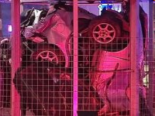
В Москве был открыт памятник-предупреждение
нетрезвым водителям. Как сообщает ИТАР-ТАСС, он
представляет собой бутылку высотой в 12 метров.
Внутри нее - покореженные корпуса разбитых в авариях машин.

Slide 16
10 фактов о глобальной дорожной безопасности.
Факт №5 Использование шлемов
Ношение шлемов надлежащего качества может снизить риск смерти в результате дорожных аварий почти на 40%, а риск тяжелых травм – более чем на 70%. Только 40% стран имеют законы, регулирующие использование мотоциклетных шлемов как водителями, так и пассажирами, а также их соответствие стандартам качества.

Slide 17
10 фактов о глобальной дорожной безопасности.
Факт №6 Использование ремней безопасности
Использование ремней безопасности снижает риск смерти среди пассажиров, сидящих на переднем сидении, на 40%-65% и может снижать риск смерти пассажиров, занимающих заднее сидение, на 25%-75%. Лишь в 57% стран требуется использование пассажирами ремней безопасности как на передних, так и на задних сидениях автомобилей.

Slide 18
10 фактов о глобальной дорожной безопасности.
Факт №7 Использование детских удерживающих устройств
Использование детских удерживающих устройств может уменьшить число случаев смерти детей в результате аварий на 54%-80%. Менее половины всех стран имеют законы, требующие использование детских удерживающих устройств в автомобилях.

Slide 19
10 фактов о глобальной дорожной безопасности.
Факт №8 Добольничная помощь
Благодаря быстрой высококачественной добольничной помощи можно спасти многих людей, получивших травмы в дорожно-транспортных авариях. Около 76% стран имеют системы добольничной помощи, начиная с систем, укомплектованных высококвалифицированным персоналом, и кончая системами, опирающимися на помощь случайных свидетелей.

Slide 20
10 фактов о глобальной дорожной безопасности.
Факт №9 Возможности для прогресса
Травмы в результате дорожно-транспортных аварий предотвратимы. За последние десятилетия некоторые страны, в основном страны с высоким уровнем дохода, добились значительного прогресса в снижении показателей смертности в результате дорожно-транспортных аварий. Но для дальнейшего снижения этих показателей можно сделать еще больше.

Slide 21
10 фактов о глобальной дорожной безопасности.
Факт №10 Пришло время действовать
По прогнозам, к 2030 г. травмы в результате дорожно-транспортных аварий станут пятой по значимости причиной смерти и будут приводить к 2,4 миллиона случаев смерти в год. В основе этого прогноза лежит возрастание числа случаев смерти в результате дорожно-транспортных аварий и уменьшение числа случаев смерти из-за других проблем здоровья.

Slide 22
Берегите себя!
Будьте осторожными на дороге!

